Slide 1
ACT: Ambulante compressie Therapie

Slide 2
Wat is ACT?
Ambulant = bewegen
Compressie = druk
Oorzaak:
Slecht functionerende beenaders
Onvoldoende pompwerking hart
(hartfalen)

Slide 3
Waarom ACT?
Oedeem aan benen
Gevolg:
Moeizamer terugvloed van bloed naar hart
Slecht doorbloedde benen ulcus cruris

Slide 4
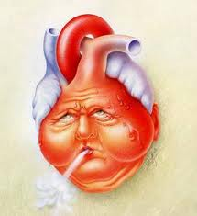
Werking hart.
Aanzuigen van bloed uit aders
Pompen van bloed in slagaders
Elektrische prikkel

Slide 5
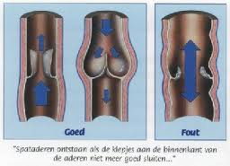
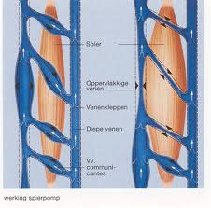
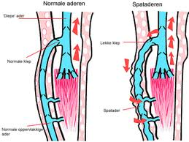
Werking beenaders.

Slide 6
Doel van ACT.
Terugvloed aderlijk bloed stimuleren
Slagaderlijke doorbloeding instant houden
Actie:
Druk uitoefenen op been:
elastische kous, lange- of korte rekzwachtel
(compressie klassen)
Bewegen

Slide 7
Zwachtelen
Volgens cbo richtlijnen
Korte rekzwachtels
Lange rekzwachtels
Compressie met hoge druk effectiever

Slide 8
Polsteren
Verdelen van druk onder zwachtel
Mbv veerkrachtig/zacht materiaal

Slide 9
1e Korte rekzwachtels.
Starten onder teenbasis
1x Vastzetten zwachtel
1x rond voet
1/3 hak 2/3 hiel
1/3 hak 2/3 voetzool
1x rond enkel
Rol laten lopen op been (niet in de hand houden)
Tot 2 vingers onder de knie

Slide 10
2e korte rekzwachtel.
Tegengestelde richting
Idem a t/m f
Rol leiden
Gaten van 1e rol dicht maken

Slide 11
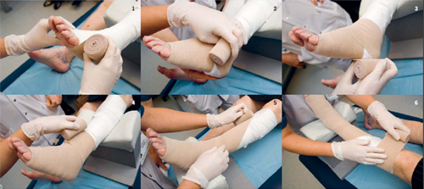

Slide 12
Taken verzorgende/verpleegkundige
Informeren over werking van zwachtels
Zv regelmatig bewegen/lopen
Liever vaker kleine stukjes dan 1x lang lopen
Zv stimuleren/ motiveren
Als zv zit:
Benen omhoog
Regelmatig tenen bewegen, voeten draaien
gevolg: kuit krijgt pompfunctie om bloed omhoog te pompen

Slide 13
Korte rekzwachtels:
Worden gebruikt bij mobiele zv
Doen druk op weefsel toenemen als spieren aanspannen Blijven ‘s nachts ook aan
Lange rekzwachtels:
Worden gebruikt bij bedlegerige zv
Oefenen druk uit als spieren ontspannen
‘s Nachts uit, anders gaan ze knellen
Doel van zwachtelen:
Kokervorming waar spieren tegen aan drukken en zo vocht terug naar hart pompen

Slide 14
Cbo voorlichting en adviezen:
Voor leefstijl zv.
• vermijden van immobiliteit
• stimuleren van gebruik van kuitspierpomp (lopen, adequaat schoeisel)
• vermijden van (ontstaan van) overgewicht
• stimuleren van adequate voeding
• afraden van roken

Slide 15
Websites.
www.cbo.nl
www.diliguide.nl

